Slide 1
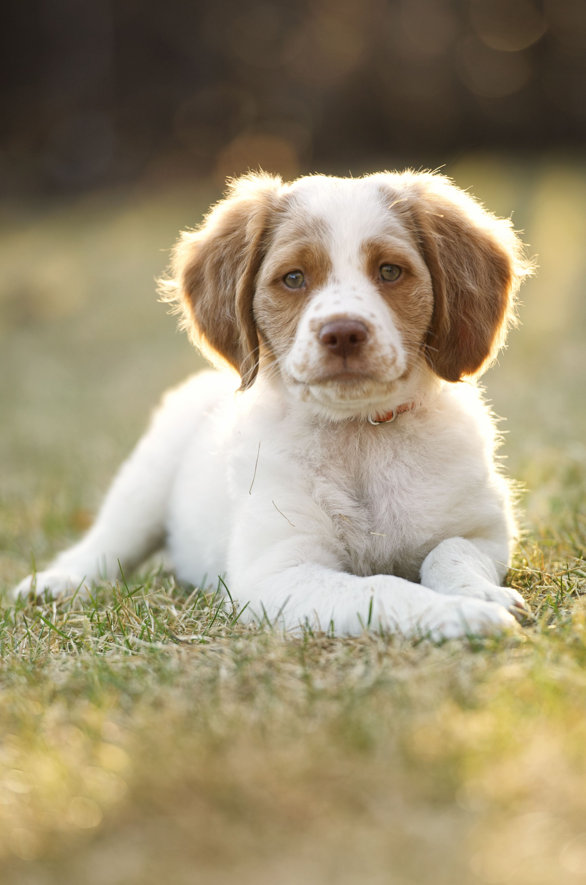
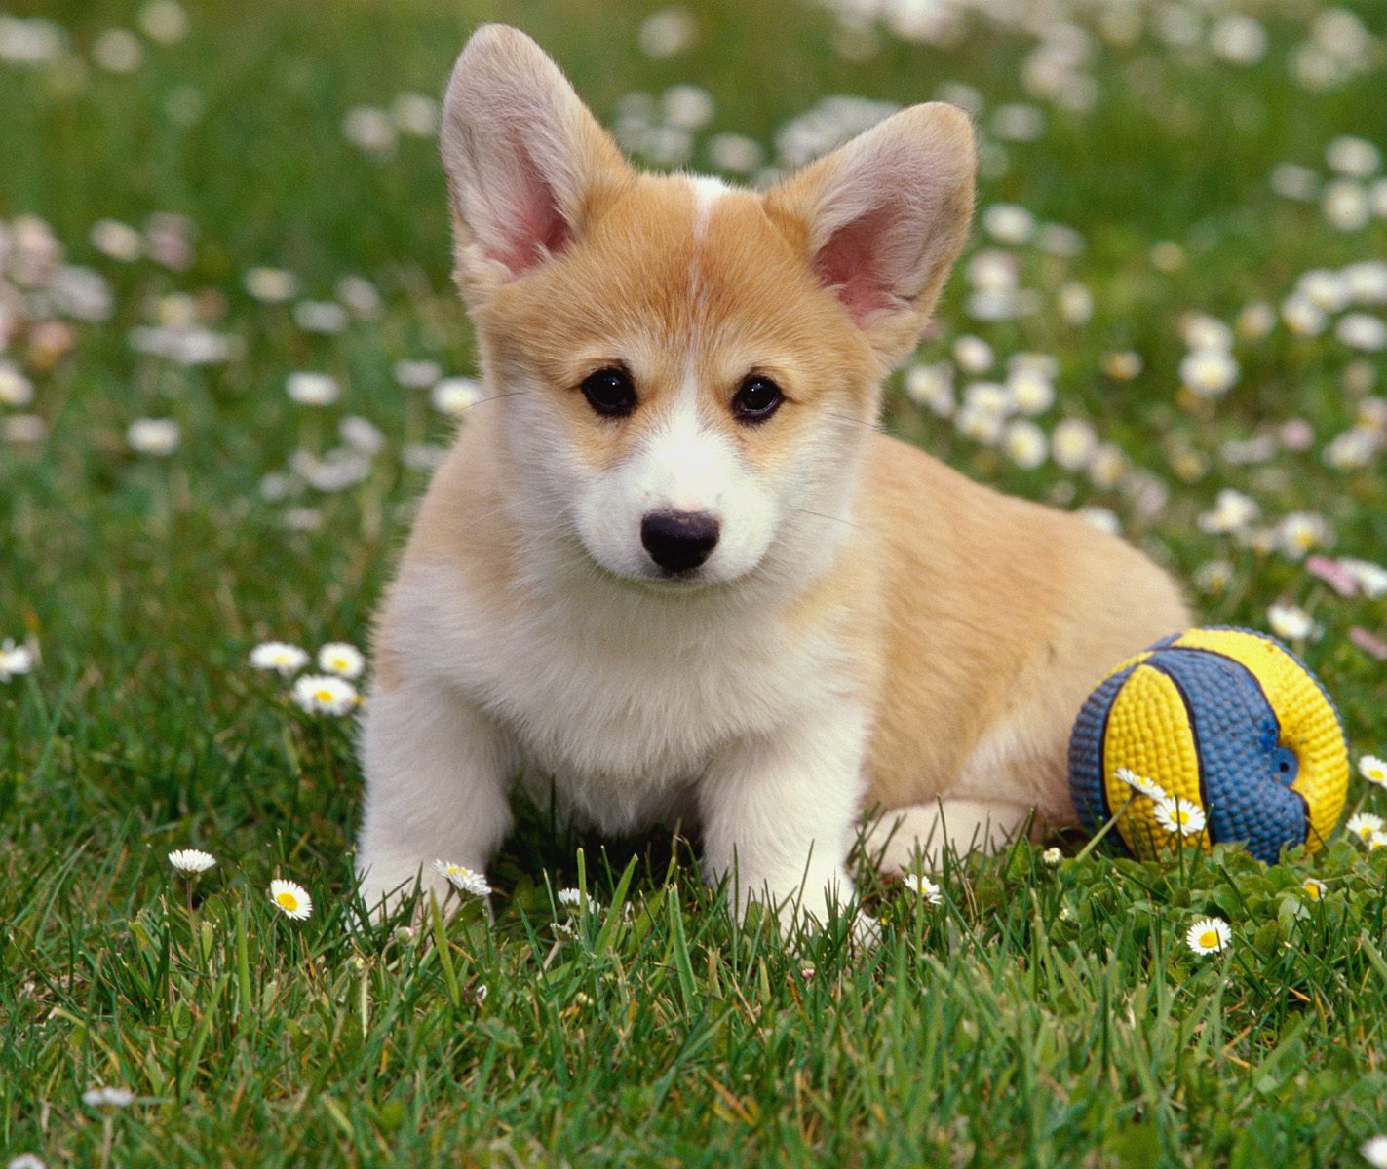
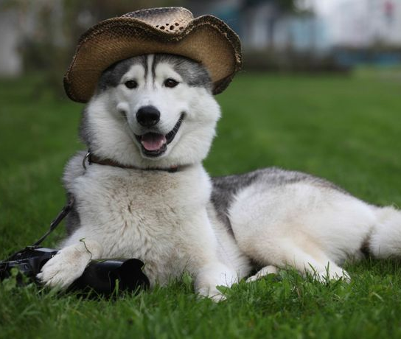
PetGO
Una aplicación móvil para la localización de mascotas perdidas.
Nicolas Chávez Santoyo
Diana Michell González Pérez
01/10/18

Slide 2
OBJETIVO
PetGO se realiza con el objetivo de ser una herramienta que ayude a los habitantes de la zona a reportar extravíos de mascotas asi como a la devolución de las mismas. De manera que sea mas eficiente el manejo de sus tiempos y recursos.

Slide 3

Población Objetivo
Debido al objetivo específico, en nuestro caso nuestra población se divide en dos:
Personal y voluntarios asociados a los refugios de la zona.
Personas mayores de 15 años involucrados en actos de caridad que beneficien a los animales (amantes de los animales).

Slide 4

Stakeholders
Voluntarios
Equipo de Desarrollo

Slide 5
Licitación de requisitos
Encuesta:
¿Tienes o haz tenido mascotas?
¿Haz perdido alguna mascota?
¿Haz recuperado tu mascota después de perderla?
¿Que método utilizaste para buscarla?
¿Haz encontrado una mascota perdida?
¿La devolviste, llevaste a un refugio o la mantuviste?
¿Conoces alguna aplicación para encontrar mascotas?
¿Si hubiera tal aplicación como te gustaría que fuera?

Slide 6
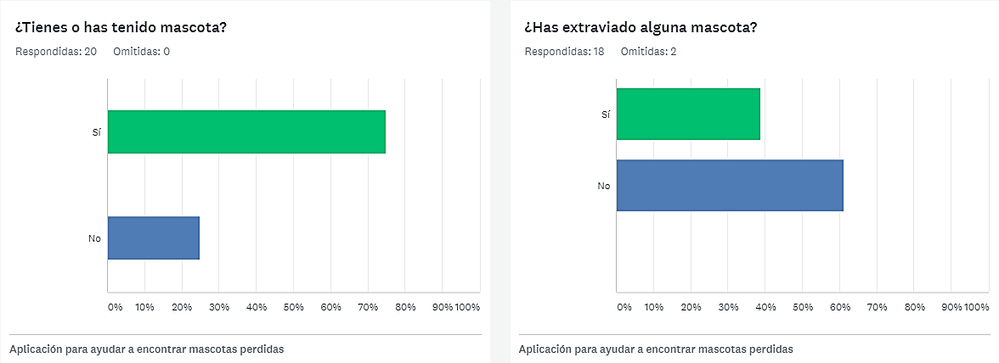

Slide 7
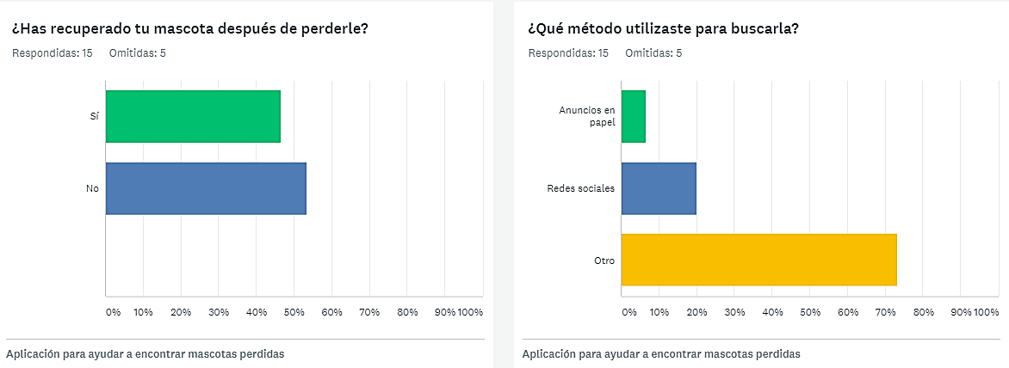

Slide 8
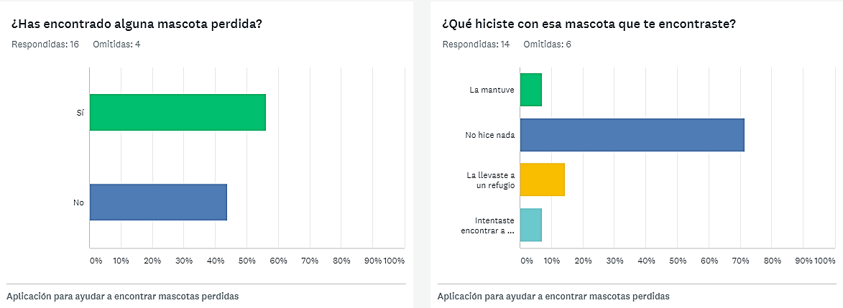

Slide 9
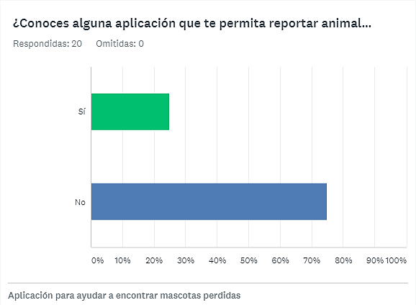
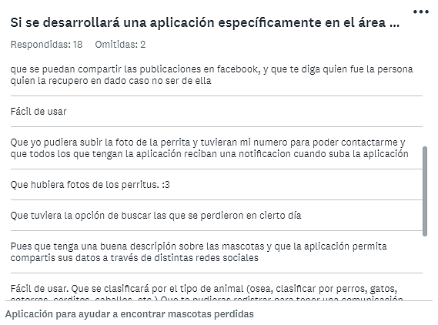

Slide 10
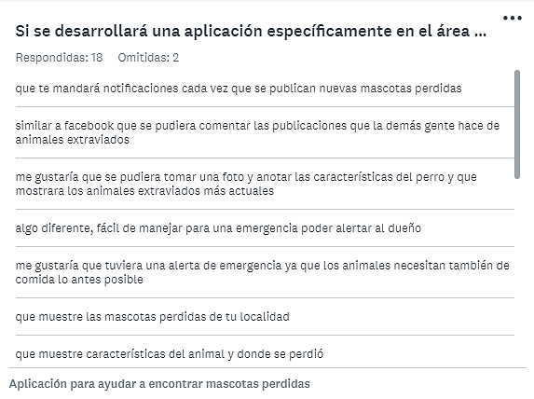
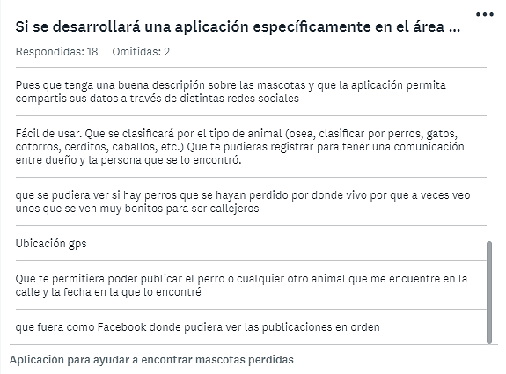

Slide 11

CÓDIGO | REQUERIMIENTO
RF01 | La aplicación deberá contar con la opción de crear un perfil de usuario al iniciar por primera vez.
RF02 | La aplicación mostrará únicamente contenido a usuarios dados de alta.
RF05 | La aplicación permitirá al usuario visualizar información de una mascota extraviada.
RF06 | La aplicación permitirá al usuario agregar una mascota extraviada con una descripción y foto.
RF07 | La aplicación permitirá al usuario recibir notificaciones de mascotas perdidas en el área.
RF08 | La aplicación permitirá al usuario ver todos los avisos de los demás usuarios.
RF09 | El usuario podrá eliminar o editar únicamente los avisos realizados por él.
RF10 | La aplicación permitirá al usuario hacer una publicación acerca de una mascota que haya encontrado.
RF11 | La aplicación permitirá al usuario filtrar la búsqueda en base a su ubicación.
RF12 | La aplicación deberá cambiar el estado de la mascota perdida a mascota encontrada cuando el usuario la confirme encontrada.
RF13 | La aplicación mostrará el nombre del usuario quien encontró a la mascota y una descripción.
RF14 | El usuario será capaz de modificar su información de perfil.
RF15 | El usuario contará con un nombre, apellido, contraseña y correo electrónico.
RF16 | La aplicación permitirá al usuario enviar mensajes a otro usuario.
RF17 | El usuario podrá compartir las publicaciones en otras redes sociales.
RF18 | La aplicación mostrará un mensaje de error en caso de campos faltantes.
RF19 | Los comentarios deberán mostrar el nombre de quien los publica.
RF20 | La aplicación deberá tener la opción de cerrar sesión.
RF21 | La aplicación mostrará dos tipos de etiqueta en el menú: perdidos y encontrados.
RF22 | La aplicación permitirá al usuario indicar la ubicación donde se encontró la mascota.
Requerimientos
Funcionales

Slide 12
CÓDIGO | REQUERIMIENTOS DE RENDIMIENTO
RNF01 | La aplicación permitirá el acceso simultaneo de múltiples usuarios sin afectar su rendimiento.
RNF02 | La aplicación deberá de tener un tiempo de respuesta aceptable.
 | REQUERIMIENTOS DE FIABILIDAD
RNF03 | La aplicación deberá de realizar todo tipo de operación sin ningún tipo de conflicto o incidente.
 | REQUERIMIENTOS DE DISPONIBILIDAD
RNF04 | La aplicación deberá estar disponible las 24 horas del día.
RNF05 | La aplicación deberá recuperarse en el menor tiempo posible en caso de algún fallo.
 | REQUERIMIENTOS DE MANTENIMIENTO
RNF06 | Una vez terminada la aplicación, el mantenimiento será realizado por los desarrolladores.
RNF07 | La administración de la aplicación será realizada por un delegado del refugio.
Requerimientos
No Funcionales

Slide 13
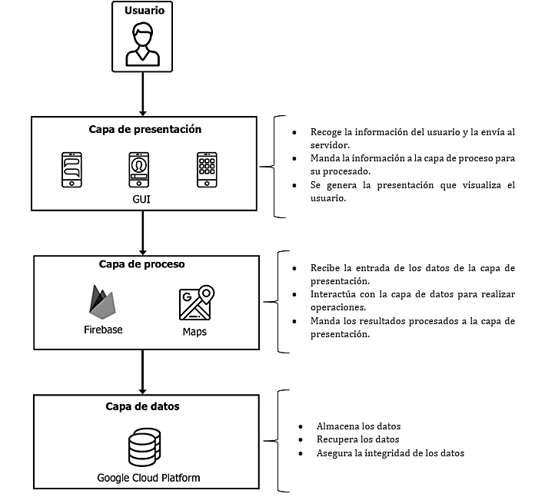
Arquitectura del Sistema

Slide 14
PetGO será desarrollada para dispositivos móviles con sistema operativo Android, ya que este sistema es el más utilizado, y también debido a su flexibilidad por parte del grupo de desarrollo.
Se usará una plataforma de Google; Firebase.
Se utilizará el servicio de Google Maps, que será clave para la búsqueda de mascotas extraviadas.
PetGO inicialmente estará disponible únicamente en idioma español, debido a que las pruebas finales se realizarán en las ciudades Yuriria, Uriangato y Moroleón, donde este es el idioma oficial.
Objetivos y Restricciones

Slide 15
Escalabilidad: La escalabilidad describe que tan bien responde la solución cuando aumenta el tamaño del problema. La aplicación de PetGO permitirá el acceso simultaneo de múltiples usuarios sin afectar su rendimiento.
Disponibilidad: La disponibilidad se refiere a la proporción del tiempo en la que el Sistema está disponible para ser usado, es por ello que PetGO estará disponible las 24 hrs del día siempre y cuando se tenga conexión a datos.
Portabilidad: La portabilidad describe que tan fácil la aplicación puede ser ejecutada en plataformas de hardware y software diferentes a las que fue diseñada. PetGO estará disponible en versiones de Android 4.0.3 (IceCreamSandwich).
Atributos de calidad

Slide 16
El equipo de desarrollo contará con conocimientos necesarios para desarrollo móvil en Android Studio.
El equipo de desarrollo debe tener conocimientos sobre la plataforma de aplicaciones web de Google.
Preocupaciones arquitectónicas

Slide 17
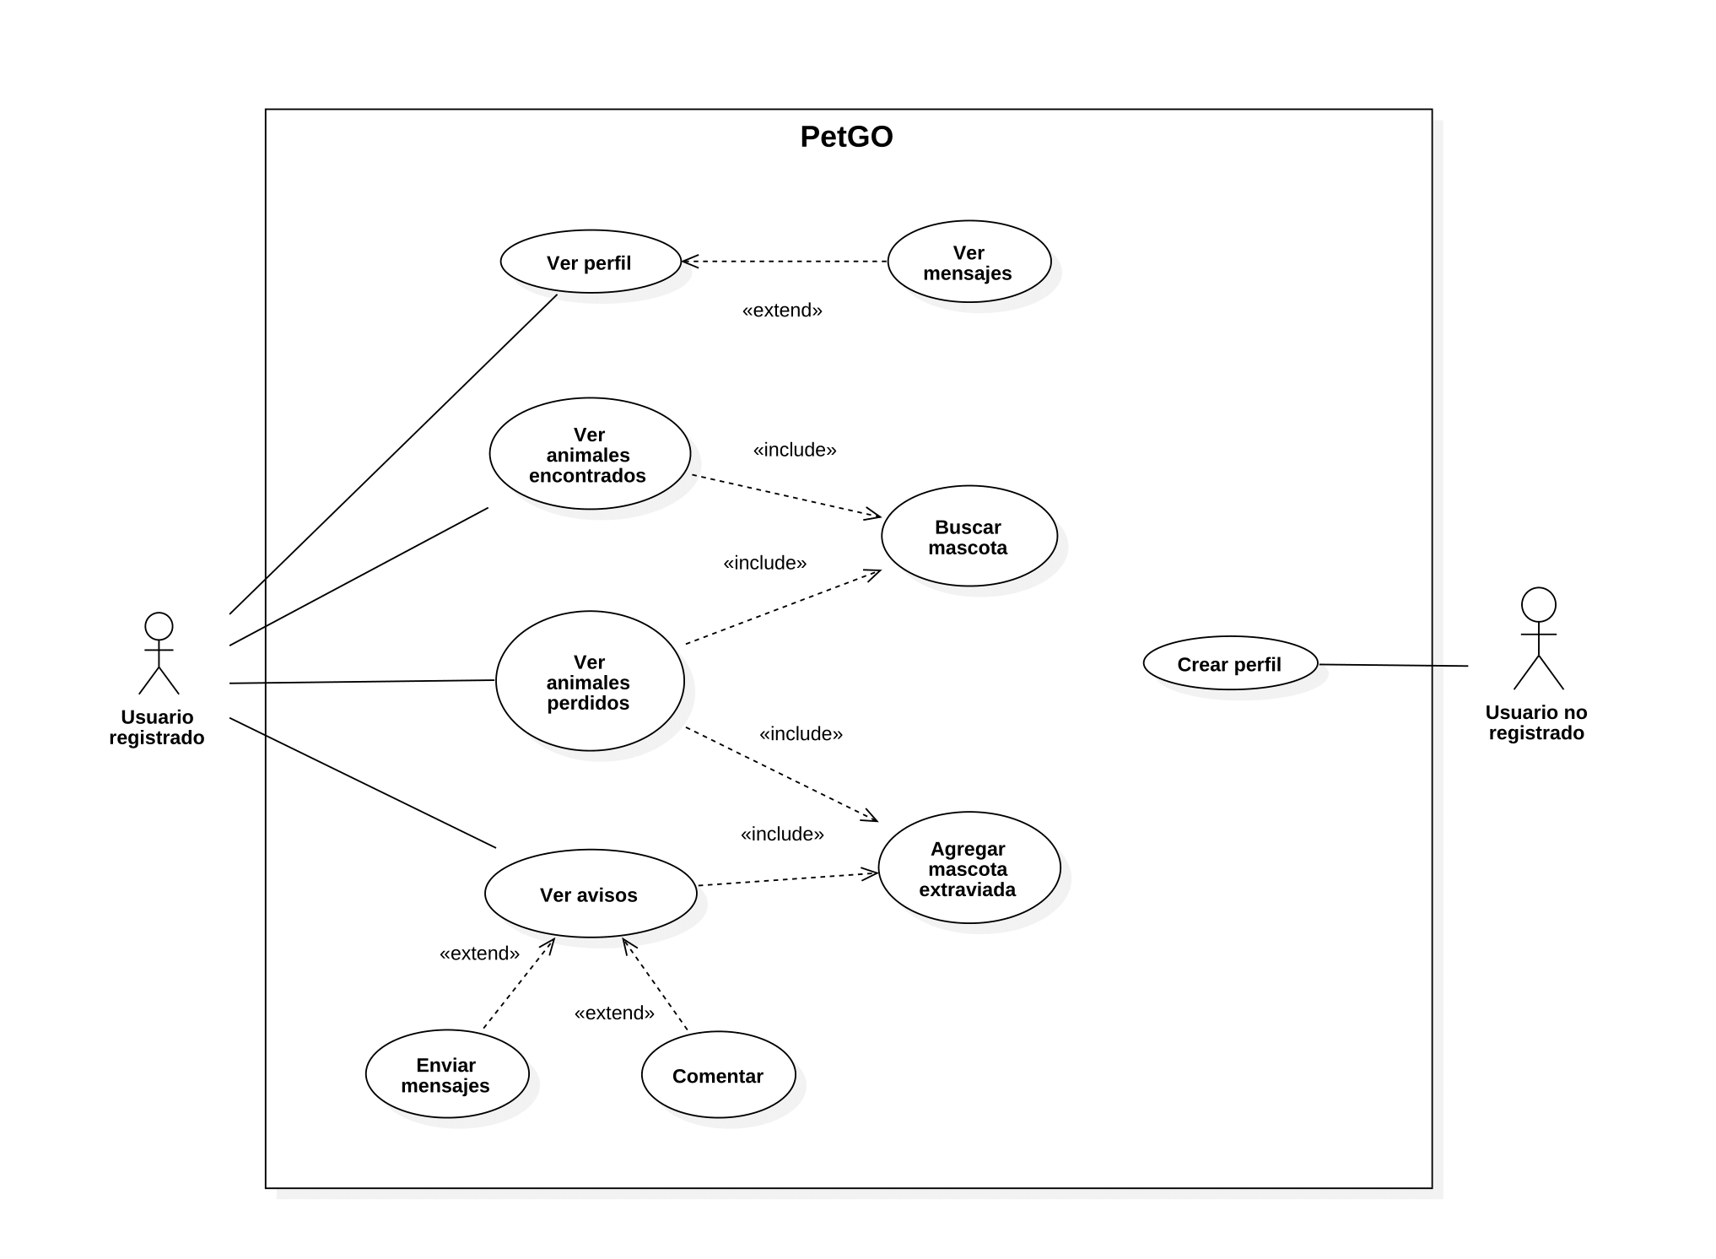
Diagrama de casos de uso

Slide 18
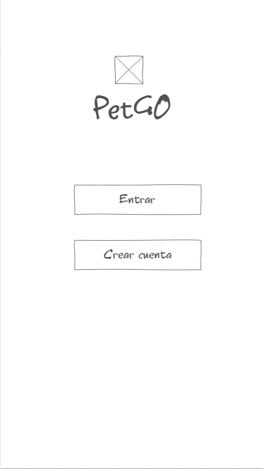
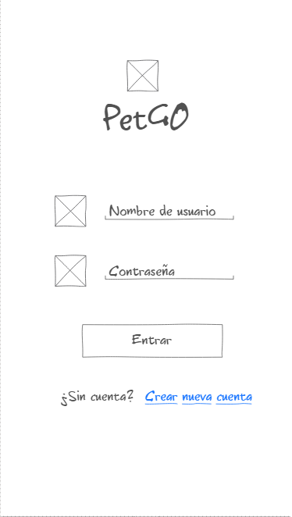
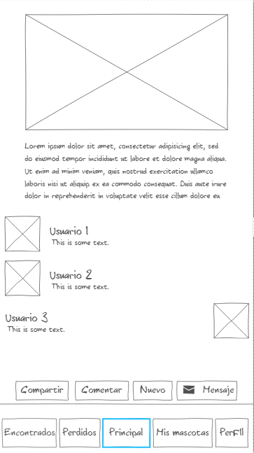

Slide 19
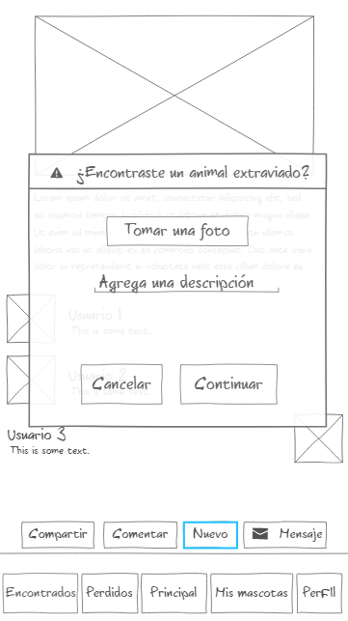
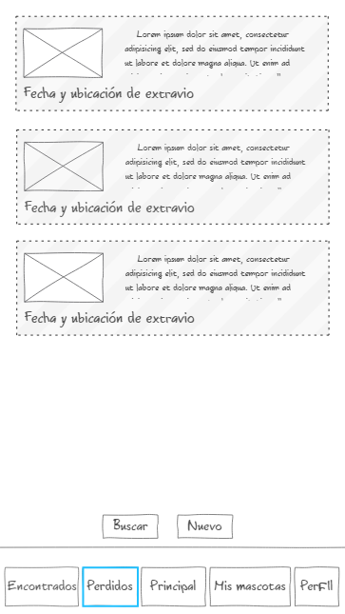
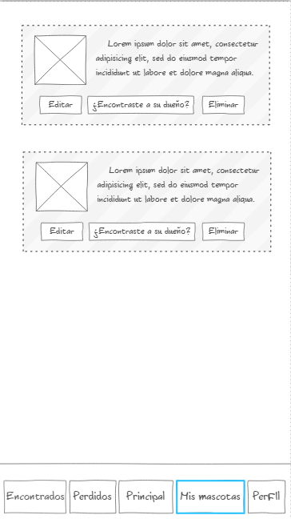

Slide 20
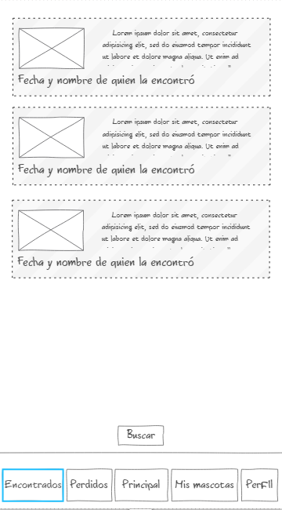
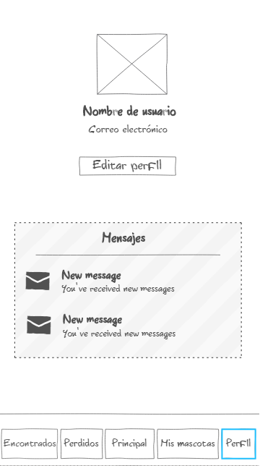

Slide 21
CU001 - AGREGAR MASCOTA PERDIDA
Breve descripción
Este caso de uso permitirá al usuario agregar una nueva mascota extraviada, en el cual podrá añadir una foto y descripción acerca de un animal perdido. El usuario también podrá modificar y eliminarla si así lo desea.
Flujo alternativo
MODIFICAR MASCOTA
En el flujo normal INICIAR SESIÓN el usuario registrado ya ha añadido una mascota, selecciona ‘Mis mascotas’, y dentro de ellos busca el que ha creado anteriormente y lo selecciona, la aplicación mostrará las opciones: Modificar, Eliminar, y ¿Encontraste a su dueño? Ahora elige ‘Modificar’, completa las modificaciones y guarda los cambios realizados.
ELIMINAR MASCOTA
En el flujo normal INICIAR SESIÓN el usuario registrado ya ha añadido una mascota, selecciona ‘Mis mascotas’, y dentro de ellos busca el que ha creado anteriormente y lo selecciona, la aplicación mostrará las opciones: Modificar, Eliminar, y ¿Encontraste a su dueño?. Ahora elige ‘Eliminar’, la aplicación mostrará un mensaje de confirmación que el usuario confirmará.
MASCOTA ENCONTRADA
En el flujo normal INICIAR SESIÓN el usuario registrado ya ha añadido una mascota, selecciona ‘Mis mascotas’, y dentro de ellos busca el que ha creado anteriormente y lo selecciona, la aplicación mostrará las opciones: Modificar, Eliminar, y ¿Encontraste a su dueño?. Ahora elige ‘¿Encontraste a su dueño?’, la aplicación mostrará un mensaje en donde el usuario tendrá que añadir el nombre de la persona quien reclamó por la mascota.
CAMPOS FALTANTES
En el flujo normal ENVIAR INFORMACIÓN y en el flujo alternativo. La aplicación envía una alerta de campos faltantes de llenar.
ACTORES
Actor primario - Usuario registrado
Flujo de eventos
Flujo normal
INICIAR SESIÓN
El usuario registrado accede a la aplicación. Selecciona ‘Entrar’ e ingresa su nombre de usuario y contraseña.
AGREGAR NUEVO EXTRAVIO
La aplicación muestra la pantalla principal al usuario registrado. Dentro de ella se encuentran el aviso más reciente. El usuario registrado selecciona la opción ‘Nuevo’ en donde se desplegará una ventana donde se registrará la información de la mascota perdida.
ENVIAR INFORMACIÓN
El usuario registrado completa la información del aviso con una foto, una descripción y confirma el envío de información.

Slide 22
¿Preguntas?

